Slide 1
五感を使って
8awk1124 四阿 菜々子

Slide 2
五感とは？？
五感（ごかん）とは、動物やヒトが外界を感知するための多種類の感覚機能のうち、古来からの分類による5種類、すなわち視覚、聴覚、触覚、味覚、嗅覚をさす。
しかし学問的には現在では感覚には少なくとも9種類はある、と認められており、細かく分類すれば20余りある、とする説明もあります。
この五感という分類の仕方は、もともとは古代ギリシャのアリストテレスによって分類されていて、それが様々な文化に引き継がれ、現在では広く通念ともなっています。

Slide 3
それぞれの役割
人間は、外部の状況を、五感を通じて刺激として受入れ、それ以前に体内に蓄積していた様々な記憶と結び付け、イメージを作り上げます。
こうして作られたイメージは、また記憶として体内に蓄積されることになります。 ところが、外部情報を受け入れる器官である「目・耳・鼻・膚・口」は、受け入れる情報の量や処理速度が異なるのです。

Slide 4
外部情報を五感が取り入れる比率

Slide 5
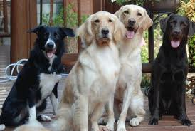
ちなみに。。。。
人にとっては視覚がとても重要で、五感を利用する割合をみると、視覚が８割以上を占めていて、見ることによってさまざまな情報を収集し、判断しています。
一方、犬の五感の利用率は、嗅覚が４割、聴覚３割、視覚２割で、犬が生きていくためには、ニオイや音による情報収集が重要となります。

Slide 6
色の効果
色には言葉や音楽と同じように、人間の生理や感情に働きかける多大な力があり、日常生活は色からさまざまな影響を受けています
同じデザインの洋服でも白、ピンク、クリーム色など明るい色は太って見え、黒、紺など暗い色はやせて見えたり、
碁石は白と黒の石を使うが、白石と黒石の大きさが同じだとゲームがやりにくいので黒石をやや大きく作ってある。

Slide 7
自然界の色
花が木や草と違って美しい色で咲くのは、その色で昆虫や鳥をおびき寄せ、受粉の手伝いをさせる為であるといわれます。
犬や猫、牛、馬などの哺乳類は色を識別する能力はないが、昆虫や鳥は人間と同じように色覚がある。 そのため昆虫や鳥にとって見やすい色でなければならないために花は美しく咲くのです。

Slide 8
色と音の関係
音を聴くと、それに伴って色が見える現象を「色聴」といいます。通常、音の刺激に対しては五感のうち聴覚のみが反応するのですが、同時に視覚も反応するということです。このような感じ方にはかなり個人差があり、強く感じる人とそれほど感じない人が存在します。
色聴者は成人では10人に１人ぐらいの割合だといわれています。子供たちの多くが共有し、原始人には広く存在していたといわれています。また、年齢が増すにつれて減少し、子供の頃に体験していても大人になると感じなくなるという場合もあります。

Slide 9
色に込められる心情
ピカソの代表作「ゲルニカ」はモノトーンで描かれています。
1937年、母国スペインの都市ゲルニカが無差別爆弾を受け、多くの犠牲者が出たというニュースを聞いたピカソは、怒りと悲しみを込めて、一気にこの絵を完成させました。
「色彩は救いを意味する」と言って、ピカソは「ゲルニカ」に色がない訳を説明しています。ピカソの画風は、「青の時代」や「バラ色の時代」というように時代とともに変化していき、その時の心理状態が作品に反映されています。

Slide 10
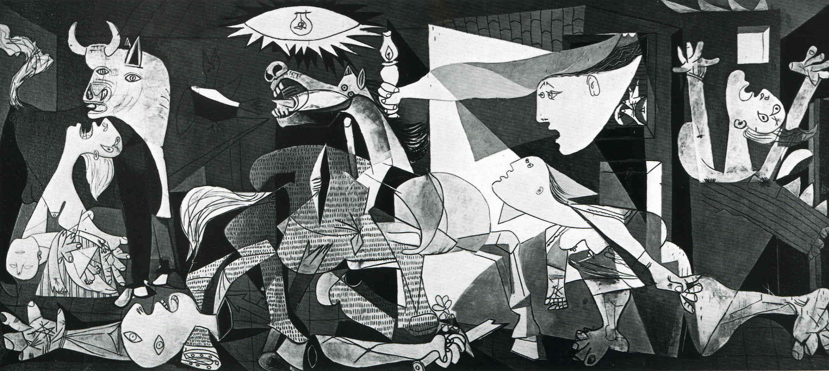
ピカソ ゲルニカ

